Slide 1
ÖDE5024 DAVRANIŞ BİLİMLERİNDE İSTATİSTİK Yüksek Lisans
Doç. Dr. ÖMAY ÇOKLUK BÖKEOĞLU

Slide 2
Verilerin Anlamlı Hale Getirilmesi: Betimsel İstatistikler
Frekans Dağılımı ve Betimsel İstatistikler
Frekans dağılımı; bir ya da daha çok değişkene ait değerlerin ya da puanların dağılımına ait özelliklerini betimlemek amacıyla verileri sayı ve yüzde olarak verir.
Tablo halinde verilebileceği gibi, uygun olduğu durumlarda çeşitli grafikler kullanılarak da gösterilebilir.
Değişken sürekli ise verileri betimlemede ek olarak merkezi eğilim (ortalama, ortanca, mod) ve değişkenlik ölçüleri (standart sapma, ranj) ile dağılıma ait diğer istatistikler (yüzdelikler, çarpıklık ve basıklık katsayısı, en düşük ve en yüksek değerler) bulunabilir.

Slide 3
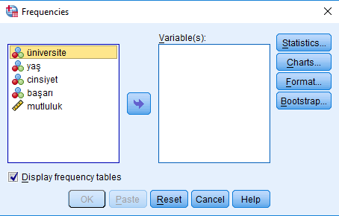
Verilerin Anlamlı Hale Getirilmesi: Betimsel İstatistikler
Frekans için SPSS uygulaması
“Analyze” dan “Descriptive Statistics” ve buradan da “Frequencies” komutunu tıklayın.

Slide 4
Verilerin Anlamlı Hale Getirilmesi: Betimsel İstatistikler
Verilerin Grafik ile Gösterilmesi
Grafik Türleri
Bar Diyagram
Histogram
Çizgi Grafiği
Daire Grafiği

Slide 5
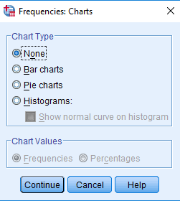
Verilerin Anlamlı Hale Getirilmesi: Betimsel İstatistikler
SPSS uygulaması
Analyze / Descriptive statistics / Frequencies sekmelerine tıkladıktan sonra açılan pencereden charts butonuna tıklandığında farklı türlerden grafikleri elde edeceğimiz ara yüze ulaşırız.

Slide 6
Verilerin Anlamlı Hale Getirilmesi: Betimsel İstatistikler
Merkezi Eğilim Ölçüleri ; tipik puanlar / bir grup ölçümün ortalama durumu
Aritmetik Ortalama : bir dağılımdaki puanların toplamının puan sayısına bölünmesi ile hesaplanmaktadır
Ortanca: küçükten büyüğe doğru sıralanmış bir ölçüm gurubunun orta puanını göstermektedir.
Mod : En çok tekrarlanan ölçüm

Slide 7
Verilerin Anlamlı Hale Getirilmesi: Betimsel İstatistikler
Değişkenlik Ölçüleri; Veriler arasındaki değişimden kaynaklanan farklılıkların istatistiksel ölçüleridir. Bir aralığın değerini verir. Merkezi eğilim ölçüsünden sapma miktarı olarak da yorumlanır.
Ranj: Ölçümlerin en büyüğü ve en küçüğü arasındaki fark
Varyans: Puanların ortalamadan sapmalarının kareleri toplamının evren için N’e örneklem için n-1’e bölünmesi ile elde edilir
Standart sapma: Varyansın karekökü
Çeyrek sapma: Üçüncü yüzdelik ile birinci yüzdelik arasındaki farkın yarısıdır.

Slide 8
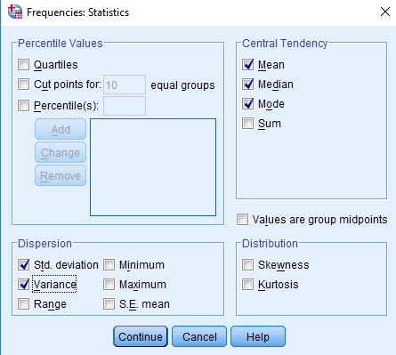
Verilerin Anlamlı Hale Getirilmesi: Betimsel İstatistikler
SPSS uygulaması
Analyze / Descriptive statistics / Frequencies sekmelerine tıkladıktan sonra açılan pencereden statistics butonuna tıklandığında eğilim ve değişkenlik ölçülerini elde edeceğimiz ara yüze ulaşırız.

Slide 9
Verilerin Anlamlı Hale Getirilmesi: Betimsel İstatistikler
Mod tüm ölçeklerde, Ortanca en az sıralamalı ölçeklerde, ortalama ise en az aralıklı ölçek düzeyindeki veriler için hesaplanabilir
Uç değerlerin olduğu veri setlerinde ortalama yerine ortancayı kullanmak daha doğru sonuç üretebilir, çünkü ortalama uç değerlerden çok etkilenir.
Benzer şekilde dağılım normal ya da normale yakınsa standart sapma daha çok tercih edilirken, dağılım çarpıksa çeyrek sapma daha iyi sonuçlar üretebilir.

Slide 10
Kaynaklar
Büyüköztürk, Ş. Çokluk-Bökeoğlu, Ö. Köklü, N. (2016). Sosyal Bilimler için İstatistik. Ankara: Pegem Akademi Yayıncılık.
Büyüköztürk, Ş. (1995). Kestirisel istatistik. Ankara Üniversitesi Eğitim Bilimleri Fakültesi Dergisi, 26 (1), 409-28.
Büyüköztürk, Ş. (2017) Sosyal Bilimler için Veri Analizi El Kitabı: İstatistik, Araştırma Deseni SPSS Uygulamaları ve Yorum. Ankara: Pegem Akademi Yayıncılık.
Çokluk, Ö. Şekercioğlu, G. Büyüköztürk, Ş. (2016). Sosyal Bilimler İçin Çok Değişkenli İstatistik SPSS ve LISREL Uygulamaları. Ankara: Pegem Akademi Yayıncılık.

